Slide 1
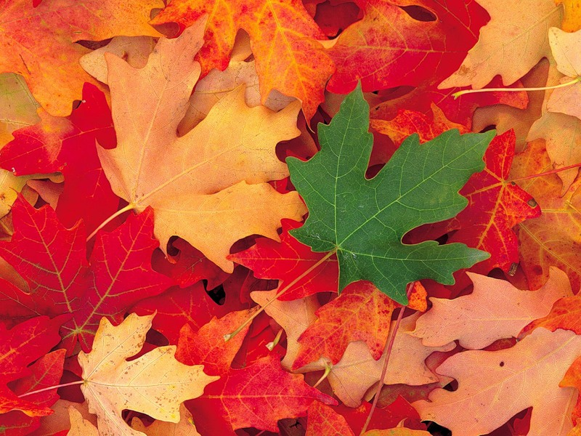
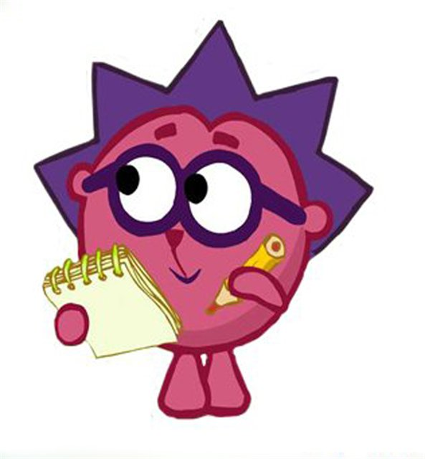

Занятие по развитию речи для дошкольников
Тема: «Времена года. Осень. Листья.»
Сказка «Ёжик - журналист»
Учитель – логопед : Браун О.В.

Slide 2
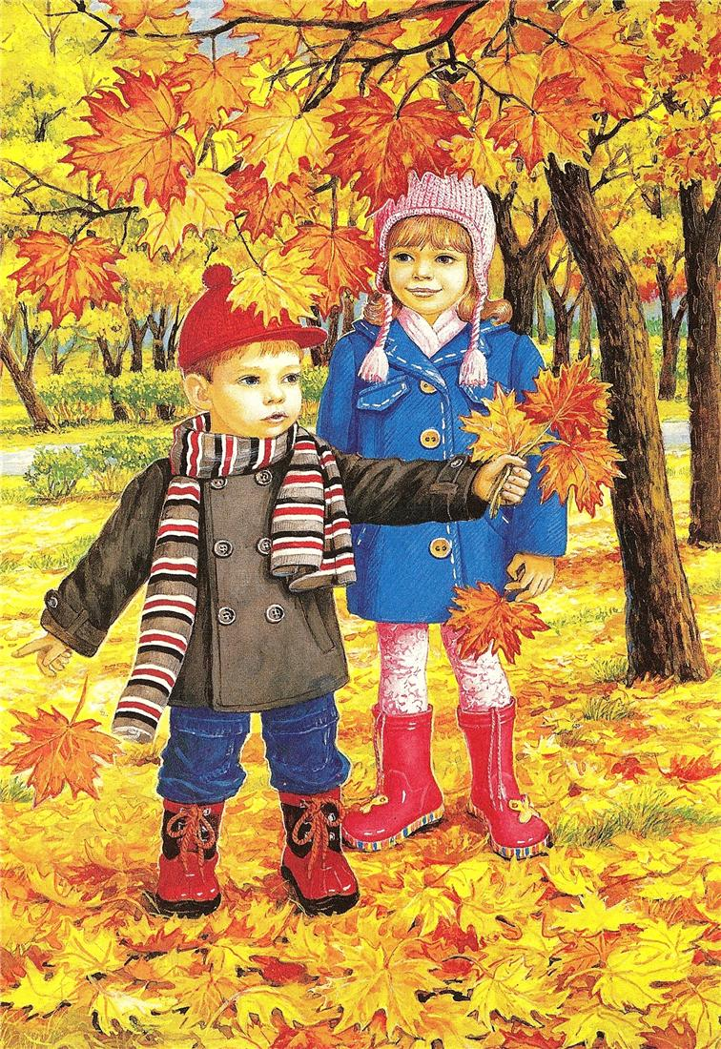

Послушай что я тебе расскажу: Однажды теплым осенним днем приключилась удивительная история
Но чтобы ее узнать, скажи волшебные слова: «Крибле, крабле, бумс!»

Slide 3

Смотрите, наш ежик стал журналистом!
Он предлагает и нам стать журналистами. Возьмите свои блокноты и пойдем за ним в осенний парк! Поможем нашему маленькому журналисту составить репортаж из осеннего парка!

Slide 4
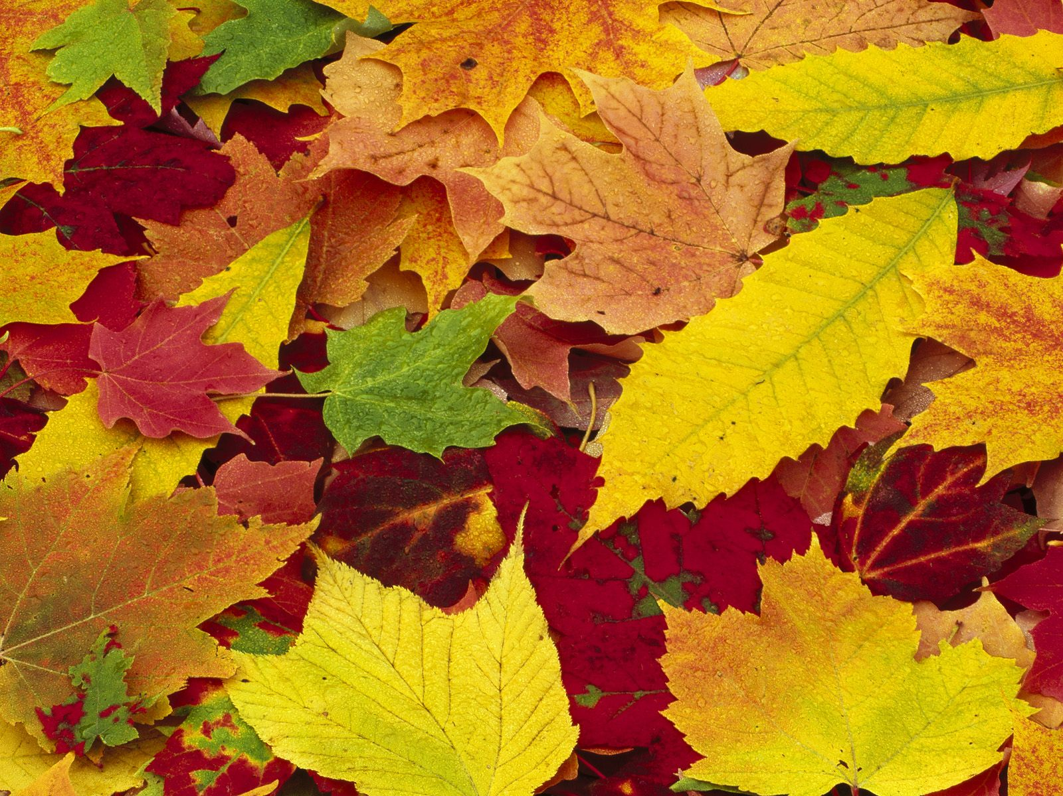
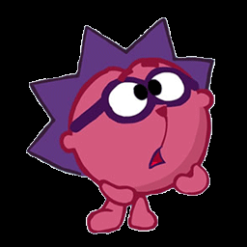
- Как красиво в парке!
- Скажите, дети, почему?
Волшебница осень окрасила листья в разные цвета!
- В какие цвета осень окрасила листья?
Золотистый, лиловый, багряный, коричневый, фиолетовый, оранжевый, желтый…
Notes:
Цель: активизация и обогащение словарного запаса; формирование лексико-грамматического строя, подбор однокоренных определений.

Slide 5
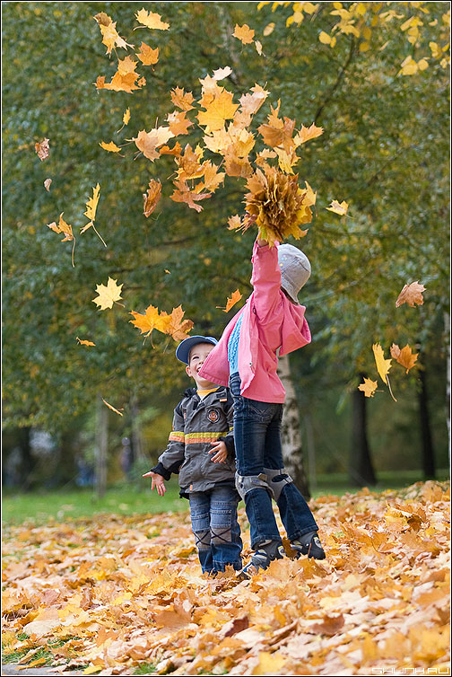
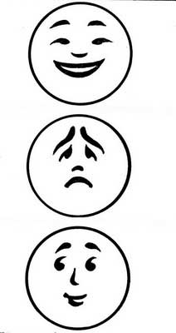
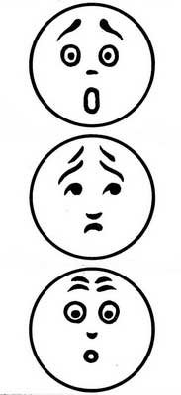
Покажи, как ты удивился и обрадовался, увидев осенний парк.
Notes:
Цель мимической гимнастики (психогимнастики): 1.Формирование познавательной и эмоционально-личностной сферы; навыков установления межличностных контактов 2. Формирование правильной артикуляции (активизация круговых мышц рта) 3. Снятие напряжения и тренировка челюстно-лицевой мускулатуры.

Slide 6

Помогите ежику описать листья с двух разных деревьев. Отгадайте с каких?
И гадать не надо даже - тут же, сразу назовем! Дети, может кто подскажет - Тот, что жёлуди на нем! (Дуб)
Обведи пальчиком контур листа.
Ветки рогатые, плоды крылатые, а лист - ладошкой, с длинной ножкой. (Клён)
Notes:
Цель: развитие словесно-логичекого мышления; памяти; внимания; формирование лексико-грамматического строя; графомоторных навыков.

Slide 7
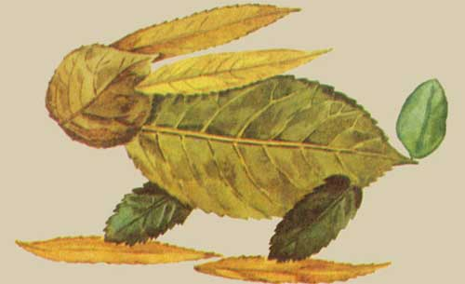
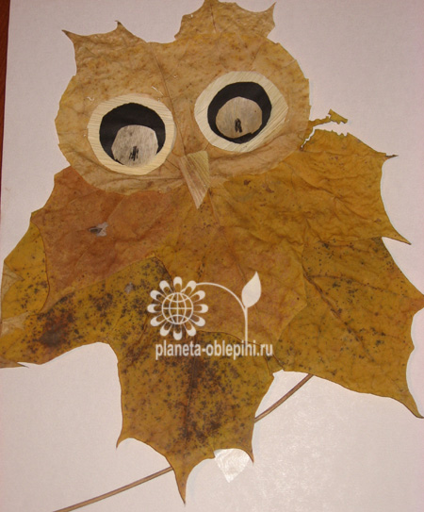
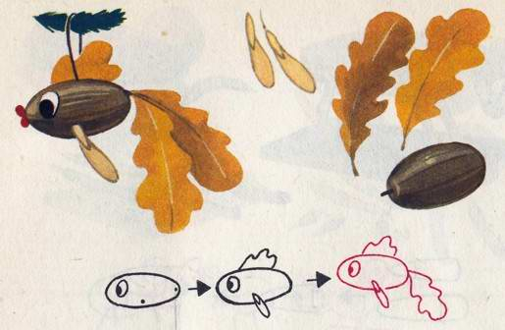
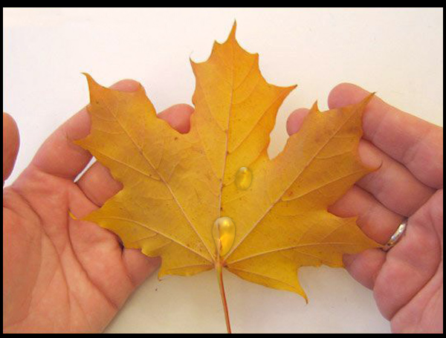
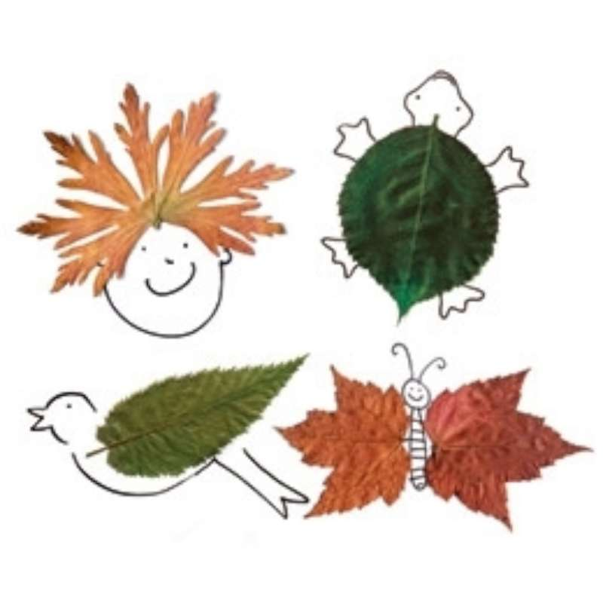


На что похожи листья дуба и клена?
Сделай заметку!
На ладошки, на птичку, на бабочку, на елочку, на резную салфетку, на платьице, на волны, на сову, на рыбку.
Notes:
Картинки-загадки для создания вербальных образов на основе схематических изображений. Цель: закрепить практическое употребление предложно-падежных конструкций; активизация и обогащение словарного запаса. /Анимация/

Slide 8

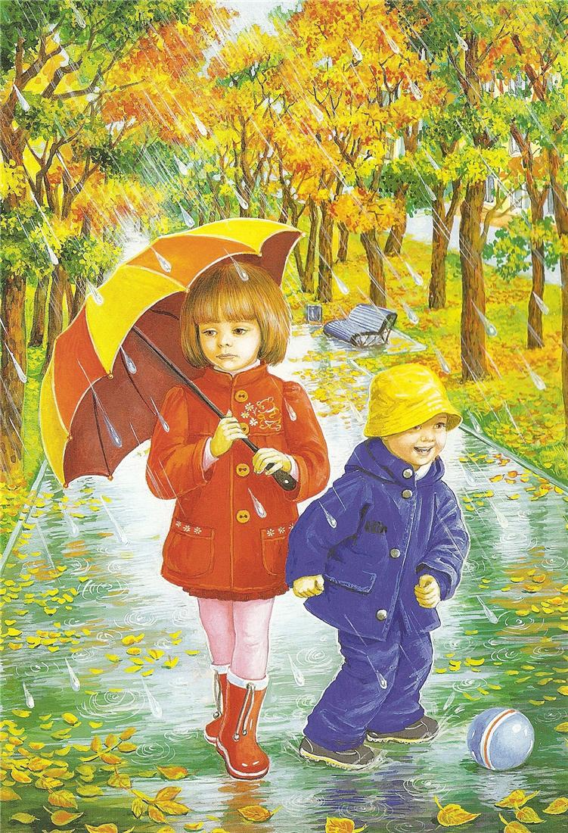
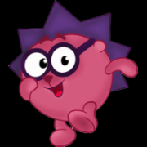
Давайте подвигаемся!
- Я хожу, хожу, хожу
Листьями шуршу,
шуршу.
-На земле они лежат
И шуршат,
шуршат,
шуршат.
Вспомните «осенние» звуки:
Ш- ш – Ш –ш
С – с – С – с
У – у – У – у
Кап – кап – Кап
Буль – буль
Шлеп – шлеп
Notes:
Цель: формирование слухового внимания и фонематического слуха; дифференциация звуков; работа над просодической стороной речи. /Анимация/

Slide 9
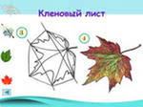

Возьмите блокноты журналиста и сделайте зарисовки листьев дуба и клена, т.е. «заметки».
Создание опорной картинки – символа.
Notes:
Цель: развитие мелкой моторики, графомоторных навыков, активизация и обогащение словаря.

Slide 10
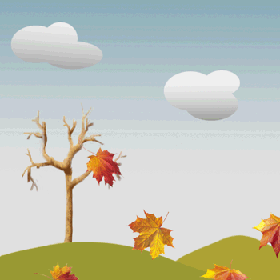
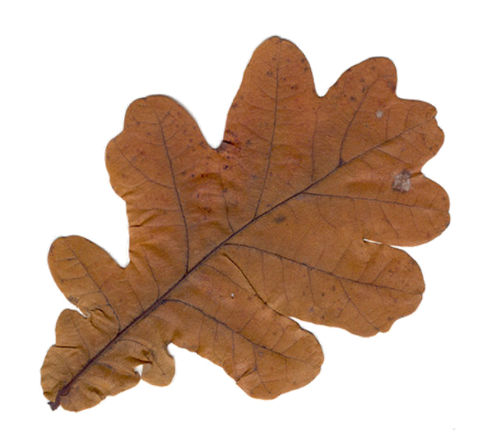
-Что делают листья осенью?
-Листья падают.
-Давайте мы с вами соединим два слова в одно: на одной ладошке слово «лист» на другой «падает», скажем вместе и соединим ладошки листопад!
Подумайте и ответьте , как падают листья с деревьев?
Вот как падают: кружатся; несутся по ветру; плывут, как лодочки; плавно опускаются; порхают, как бабочки; вьются, переворачиваются, кувыркаются, весело танцуют
Notes:
Цель: словообразование существительных – сложные слова; научить распространять предложение однородными глаголами, дополнениями, определениями. /Анимация/

Slide 11
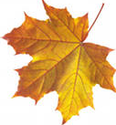
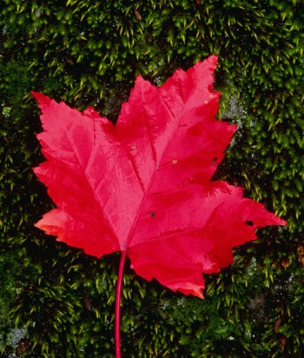
Проследи глазами, за полетом листа!
Notes:
Цель – здоровьесбережение: использовать в коррекционной работе пространственно-ориентировочные, глазодвигательные, релаксационные упражнения. /Анимация/

Slide 12
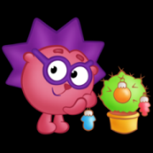


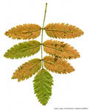

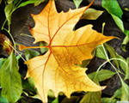
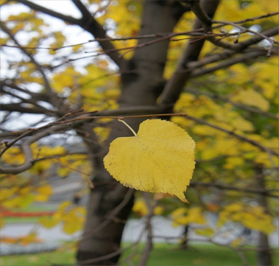

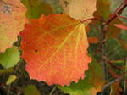
С какого дерева лист?
Дубовый
Березовый
Ивовый
Кленовый
Рябиновый
Липовый
Осиновый
Каштановый
Notes:
Цель: подбор определений и образование прилагательных от существительных. /Анимация/

Slide 13
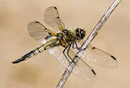
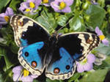
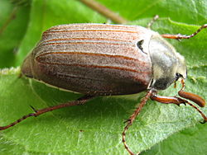
Как ты думаешь кто прячется под листком? Подуй на листок!
Скажи с разной интонацией :
-Кто–то сидит под листком. -
- Доброжелательно.
-Спокойно.
-Твердо.
- Радостно.
-Со страхом!
Notes:
Цель: развитие просодической стороны речи - улучшение мелодико-интонационных компонентов речи и голосовых характеристик / анимация /

Slide 14

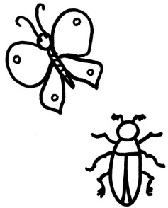


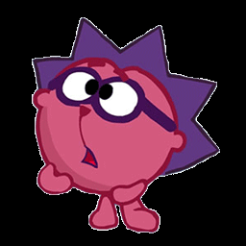
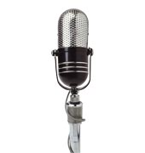
Сделай заметки о насекомых в блокнот журналиста!
Зарисуйте насекомых. В свои блокнотики!
Проведи репортаж из парка «Новости из-под листка»!
Notes:
11 слайд

Slide 15
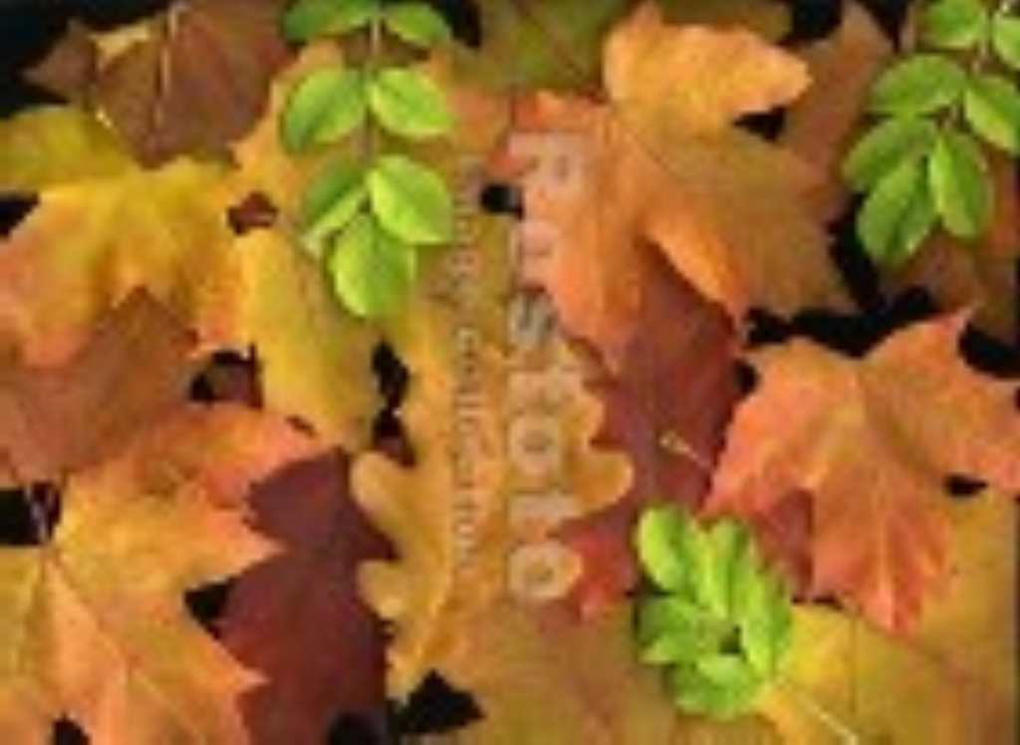


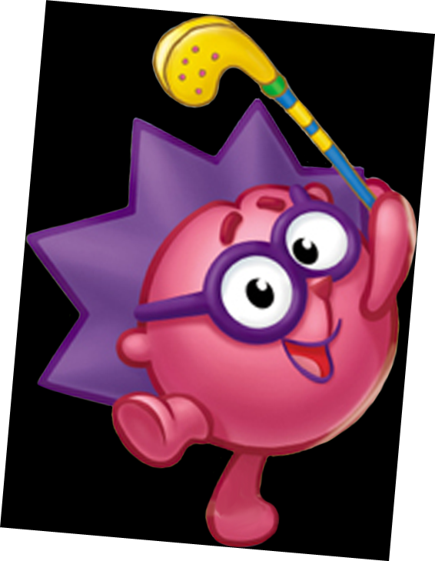
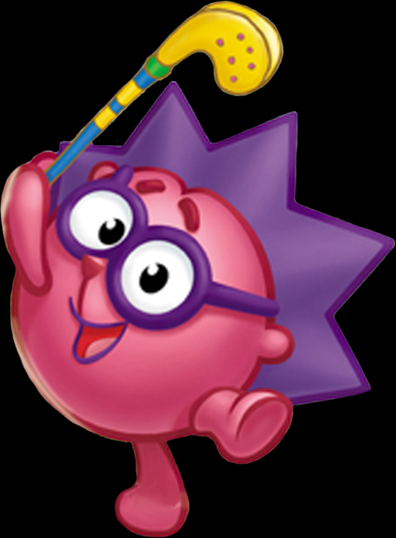
Давайте отдохнем и поиграем!
Покатаем орешек между пальцами.
Несколько орешков подержим между растопыренными пальчиками.
Покатаем два орешка между ладонями.
Notes:
Гимнастика для глаз – схема зрительно-двигательных траекторий. Цель: снять напряжение и расслабить мышцы глаз

Slide 16
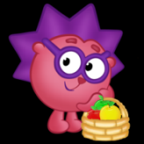
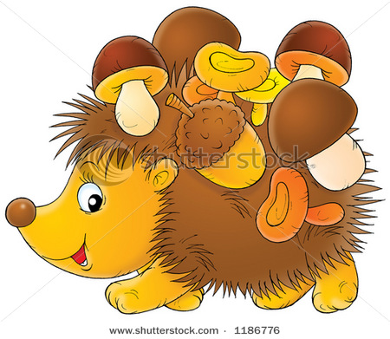
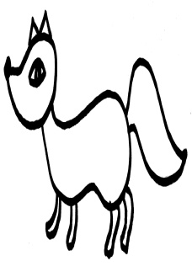

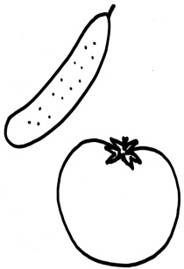
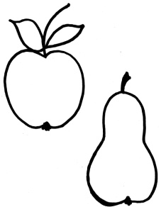
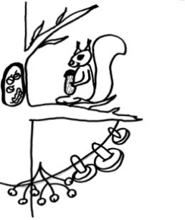
Расскажи, что делают животные в лесу осенью?
Сделай заметки!
Notes:
Формирование мыслительных операций: сравнения, классификации, обобщения; связной речи; лексико-грамматического строя; графомоторных навыков.

Slide 17


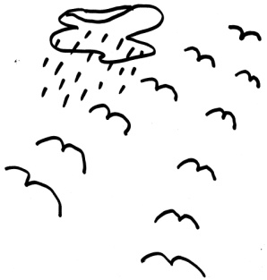
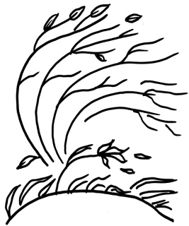

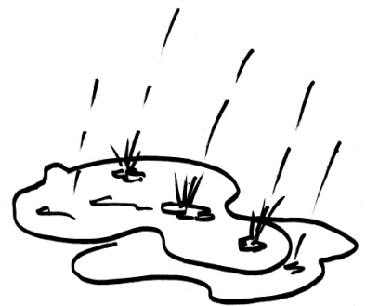
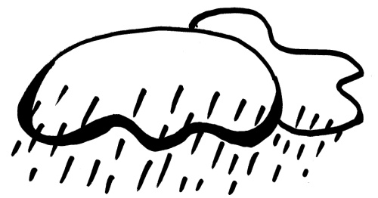
Помоги ежику узнать, какая погода бывает осенью?
Сделай заметки!
Notes:
Цель: развитие связной речи, графомоторных навыков; активизация и обогащение словаря.

Slide 18
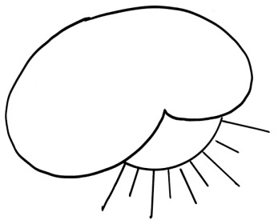


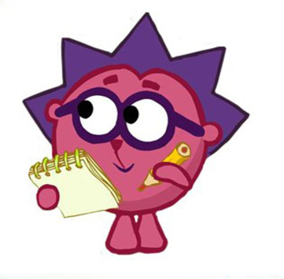
Расскажи про осеннее солнышко и выбери нужную заметку для блокнота журналиста!
сентябрь | октябрь | ноябрь
Сентябрь – солнце выглядывает из – за туч, греет все меньше
Октябрь – солнце часто прячется за тучами, почти не греет
Ноябрь – солнца почти не видно из – за туч.
Notes:
17 слайд

Slide 19





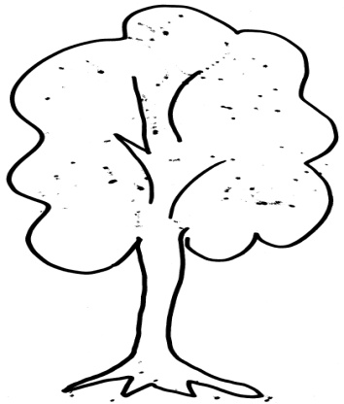





Расскажи про осень то, что узнал.
Вот тебе пример - сентябрь
Тебе помогут заметки из твоего блокнота журналиста!
Notes:
Цель: составление рассказа-описания с применением воображения, логики, творческого мышления, способности аргументировать и доказывать свою мысль

